Slide 1
User Interface 2
Ary Budi Warsito, S.Kom, M.Kom

Slide 2
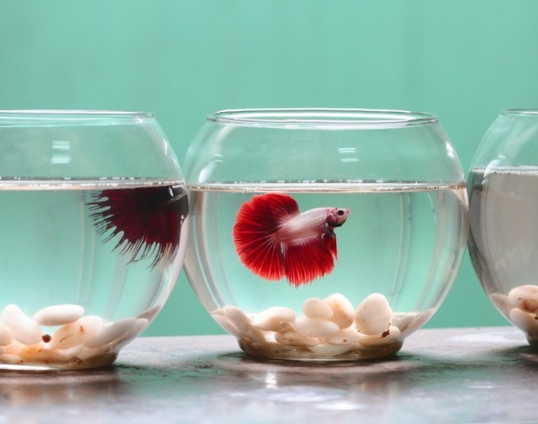
Pembahasan :
Penggunaan komponen yang disediakan oleh flutter : MateterialApp, Scaffold, AppBar dan material.

Slide 3
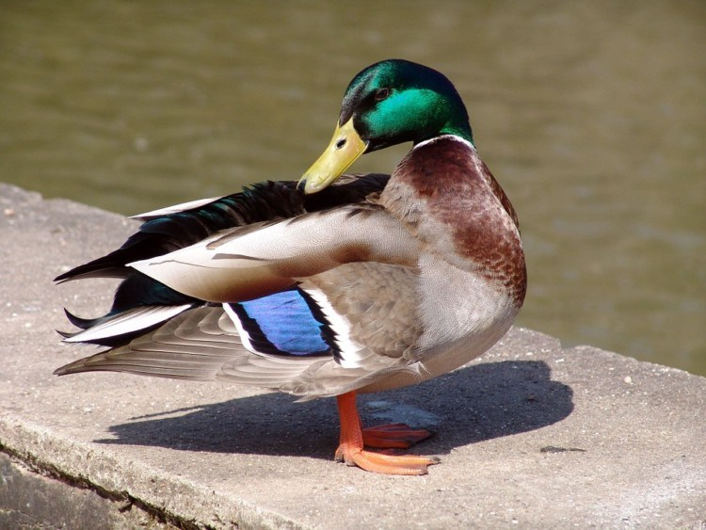
Struktur Aplikasi Flutter
Kelas MaterialApp
Kelas Scaffold
Kelas AppBar
Kelas Material
Teks, Gambar, Dan Icon

Slide 4
Kelas Material APP
Komponen-komponen yang menggunakan material design dan digunakan sebagai container utama di dalam layar.
3 Properti yang digunakan : title, theme, dan home.
class MyApp extends StatelessWidget{
@override
Widget build(BuildContext context){
return MaterialApp(
title: 'Demo Flutter',
theme : ThemeData(
primarySwatch: Color.blue,
),
home : Home(),
);
}
}

Slide 5
Kelas Scaffold
Kelas yang berfungsi untuk membentuk struktur tampilan yang terdiri dari Application bar ( header) dan body.
Scaffold(
appBar: // ... (objeck dari kelas bar)
body: // ... (komponen yang disusun)
)

Slide 6
Kelas AppBar
Kelas yang digunakan untuk membuat application bar yang akan disi ke dalam property appbar.
Scaffold(
appBar: (
title : Text('Text dalam AppBar'),
),
body: // ... (komponen yang disusun)
)
Scaffold(
appBar: (
title : Text('Text dalam AppBar'),
),
body: // ... (komponen yang disusun)
action: // (digunakan untuk tombol-tombol)
)

Slide 7
Kelas Material
Kelas yang digunakan untuk mengisi property body dan bersifat opsional pada saat membuat objek Scaffold
Scaffold(
appBar: (
title : Text('Text dalam AppBar'),
),
body:Material(
child: //.... (komponen anak)
),
action: // (digunakan untuk tombol-tombol)
)

Slide 8
Kelas Text
Digunakan untuk menampilkan teks ke layar.
Text('Teks yang ditampilkan')
Text(
'Teks yang ditampilkan',
style: // ...
textDirection: //...
)
https://github.com/ariebhewhe/FlutterDasar_3/blob/master/text1/lib/main.dart
https://github.com/ariebhewhe/FlutterDasar_3/blob/master/text2/lib/main.dart
https://github.com/ariebhewhe/FlutterDasar_3/blob/master/text3/lib/main.dart

Slide 9
Kelas Image
Kelas yang digunakan untuk menampilkan gambar dilayar. File yang digunakan
Jpeg,jpg,png dll. File image ini diletakan di direktori yang sudah ditentukan
Atau biasanya pada images.
assets:
-images/foto1.jpg
-images/foto2.jpg
Pubspec.yaml
https://github.com/ariebhewhe/FlutterDasar_3/tree/master/image/lib

Slide 10
Kelas Icon
Kelas yang digunakan untuk menampilkan icon
https://github.com/ariebhewhe/FlutterDasar_3/tree/master/icon/lib

Slide 11
Kelas Textfield
Kelas yang digunakan untuk menerima masukan dari pengguna.
https://github.com/ariebhewhe/FlutterDasar_3/tree/master/textfield/lib

Slide 12
Kelas CheckBox dan checkBoxlistTile
https://github.com/ariebhewhe/FlutterDasar_3/tree/master/checkbox/lib
https://github.com/ariebhewhe/FlutterDasar_3/tree/master/checkbox1/lib
https://github.com/ariebhewhe/FlutterDasar_3/tree/master/checkbox2/lib

Slide 13
Kelas Radio dan RadioListTile
https://github.com/ariebhewhe/FlutterDasar_3/tree/master/radio/lib
https://github.com/ariebhewhe/FlutterDasar_3/tree/master/radio1/lib

Slide 14
Kelas Switch dan switchListTile
https://github.com/ariebhewhe/FlutterDasar_3/tree/master/switch1/lib
https://github.com/ariebhewhe/FlutterDasar_3/tree/master/switch2/lib

Slide 15
Kelas Slider
https://github.com/ariebhewhe/FlutterDasar_3/tree/master/slider/lib

Slide 16
Kelas Button
https://github.com/ariebhewhe/FlutterDasar_3/tree/master/raisedbutton/lib

Slide 17
Kelas FloatingActionButton
https://github.com/ariebhewhe/FlutterDasar_3/tree/master/fab/lib

Slide 18
Kelas iconButton
https://github.com/ariebhewhe/FlutterDasar_3/tree/master/iconbutton/lib

Slide 19
Kelas FlatButton
https://github.com/ariebhewhe/FlutterDasar_3/tree/master/flatbutton/lib

Slide 20
Kelas DropDownButton
https://github.com/ariebhewhe/FlutterDasar_3/tree/master/dropdownbutton/lib

Slide 21
Kelas ListView
https://github.com/ariebhewhe/FlutterDasar_3/tree/master/listview/lib

Slide 22
Kelas GridView
https://github.com/ariebhewhe/FlutterDasar_3/tree/master/gridview/lib

Slide 23
Kelas Card
https://github.com/ariebhewhe/FlutterDasar_3/tree/master/card/lib

